Slide 1
Sustainable Development Goals & Interlinkages & Nexus Approach
WI 1103 Introduction to the Principles of Sustainability
Week 7

Slide 2
7.1 Sustainable Development Goals & Interlinkages Approach
WI 1103 Introduction to the Principles of Sustainability
Week 7

Slide 3
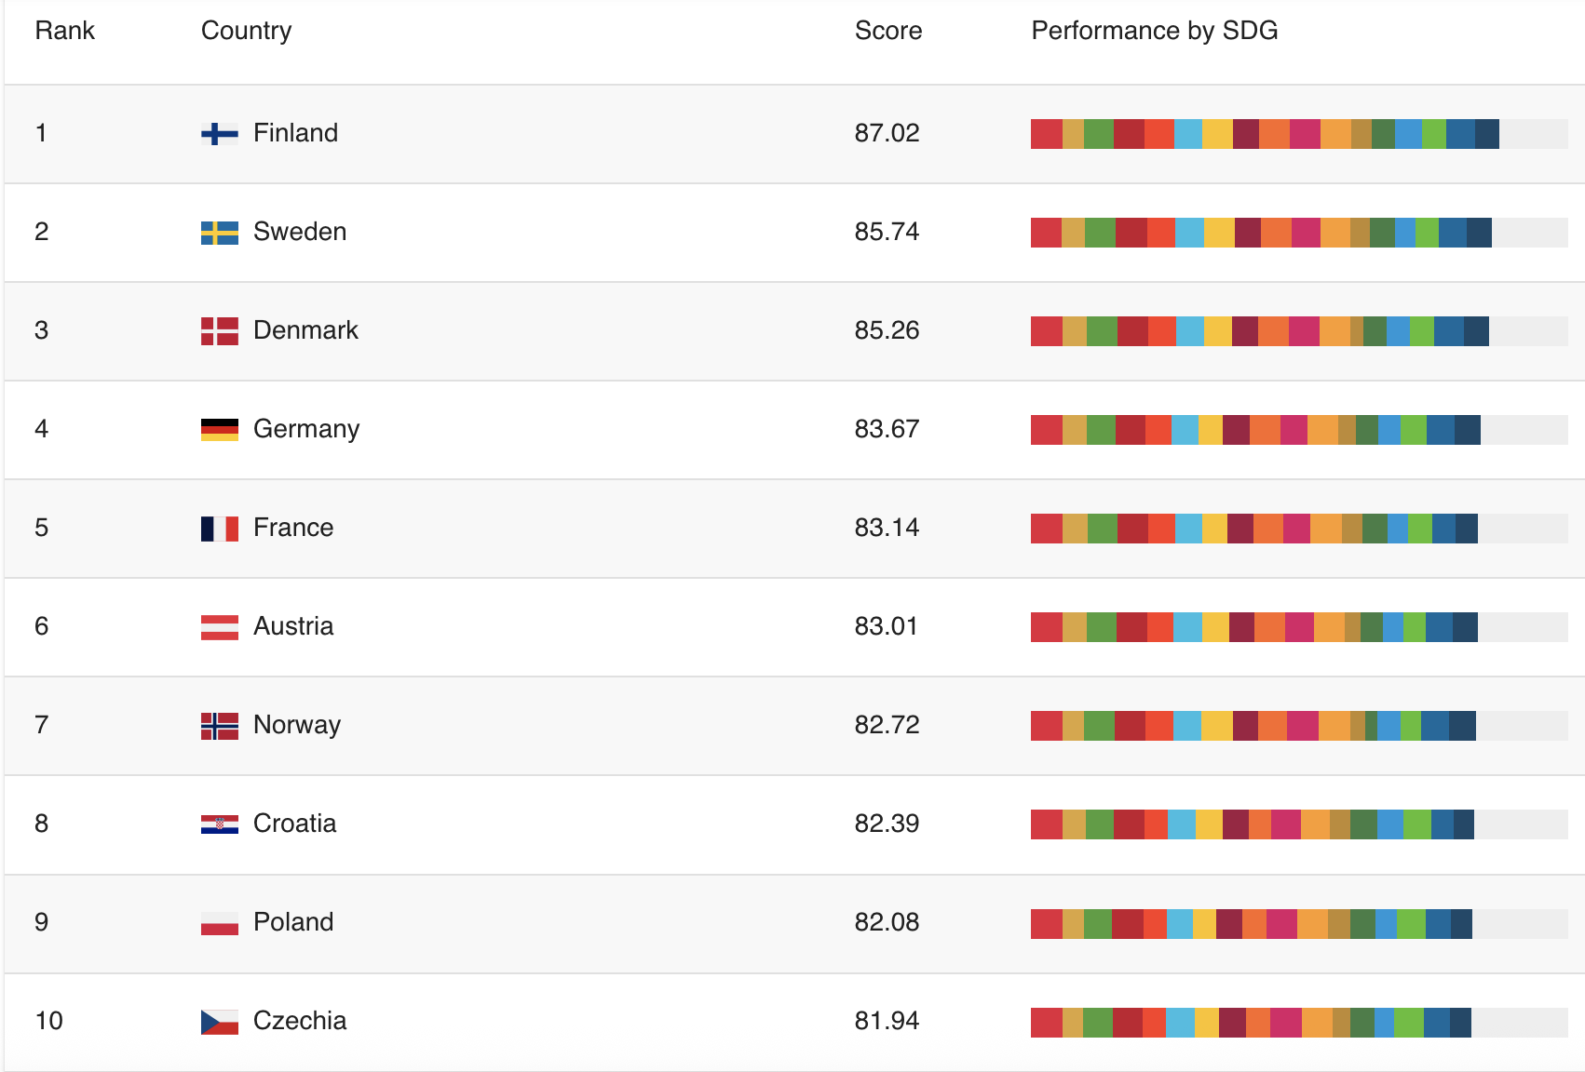
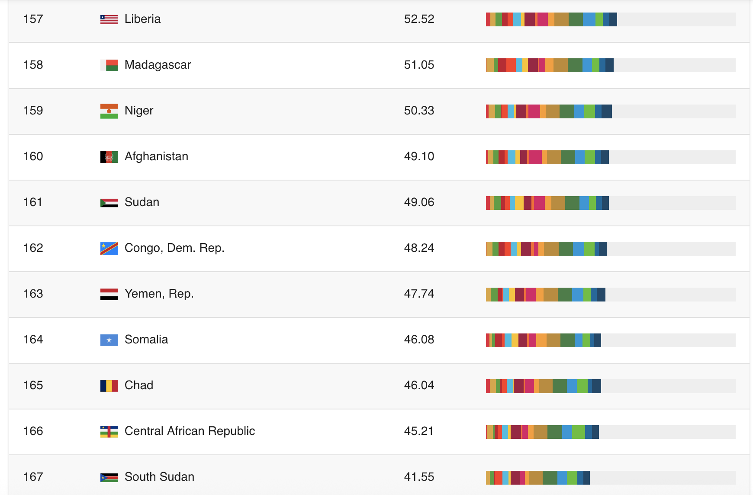
Top 10 and Bottom 10 SDG Achievement Rankings
Top 10
Bottom 10
Notes:
Pemeringkatan pencapaian TPB antar negara di ukur oleh Sustainable Development Report 2025 menghasilkan kondisi seperti Gambar di atas. Warna2 tersebut menunjukkan pencapaian setiap TPB. Lihat https://dashboards.sdgindex.org/rankings/
Top 10 adalah negara2 yang berstatus maju dan berlokasi di belahan Bumi Utara, dan sebaliknya Bottom 10 berlokasi di Belahan Bumi Selatan.
Namun yang menjadi pertanyaan apakah pemeringkatan seperti ini bersifat adil mengingat tidak menunjukkan bagaimana interaksi antar negara mempengaruhi keberhasilan di negara lain atau belum mempertimbangkan keseimbangan antara keberhasilan ekonomi, perlindungan lingkungan, inklusi social dan tata Kelola pemerintahanyang adil.
Negara maju dicirikan dengan tingkat konsumsi ekspansif, impor produk yang besar, dan kegiatan manufaktur ekstensif di negara belahan bumi Selatan. Namun produk yang digunakan untuk berkonsumsi diimpor dari negara lain yang memproduksi barang/jasa yang tidak mengindahkan hak pekerja, membiarkan kerusakan lingkungan, tidak menghargai hak cipta. Implikasinya, negara pengekspor ini tidak memperdulikan kesejahteraan social dan lingkungan. Dampak buruk ini sering disebut efek spillover negatif dapat menghambat pencapaian TPB di negara tersebut.

Slide 4
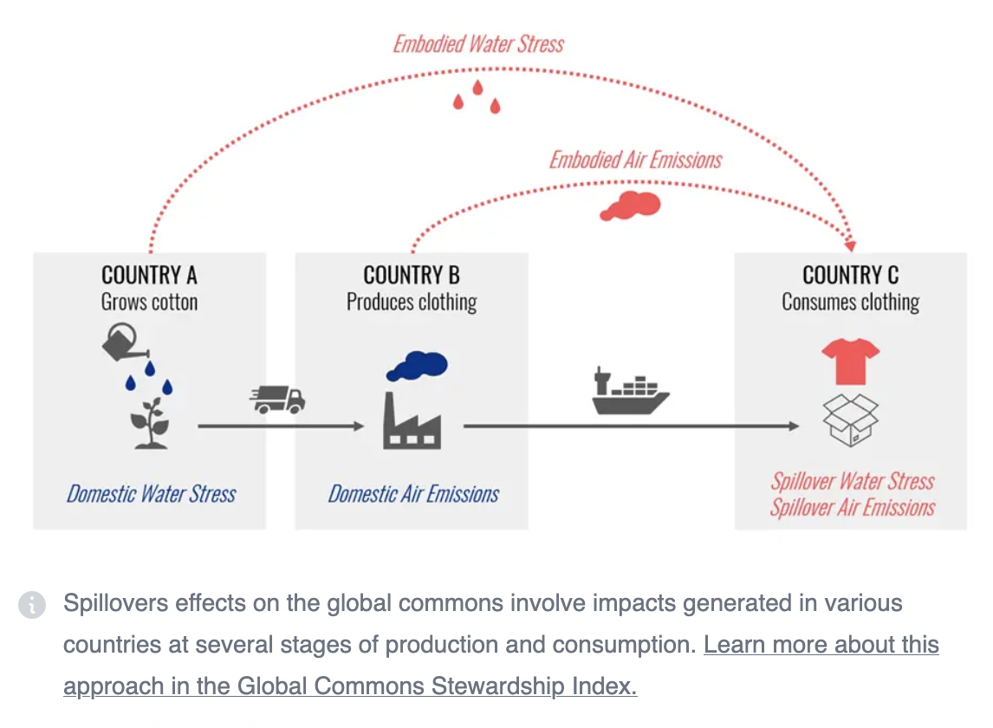
Cross-Border Spillover Effects
Notes:
Efek spilover terjadi apabila produk yang diproduksi di suatu negara akan diekspor ke negara lain. Pada produk tersebut akan berisikan juga bahan input, seperti air, yang akan terbawa melalui produk ke negara impor.
Contoh: negara yang memproduksi katun dari pertanian katun akan menggunakan banyak air (pertanian katun haus air) yang dapat berakibat ketersediaan air berkurang, dan ketika katun dikirim ke pabrik pakaian makan akan mengeluarkan emisi CO2. Ketika pakaian sudah jadi dan dikirim melalui kapal menuju negara pengimpor maka pada pakaian tersebut terdapat spillover water stress, dan spillover air emissions.
Pemahaman spillover ini menggunakan pendekatan footprint (jejak seperti pada konsep jejak ekologis) yaitu apa yang terbawa oleh pakaian tersebut terdapat praktek2 yang potensial merugikan negara produsen seperti Keamanan, Kesehatan dan hak pekerja (Occupational Health and Safety) atau pun produksi tekstil seperti sampah kain perca, proses pendinginan dan pembuangan bahan kimia dan plastic ke badan air.
Selain itu pada produksi pakaian, terdapat spillover komersial negative seperti ada nya stok yang berlebihan yang tidak terserap pasar sehingga dapat terbuang.
Efek spillover positif seperti psikologis karena menggunakan pakaiaan baru yg meningkatkan percaya diri, atau memunculkan konsumsi berkelanjutan Dimana memunculkan perilaku konsumsi yang ramah lingkungan.
Sumber: https://sdgtransformationcenter.org/spillovers

Slide 5
Negative Spillover Effects of GHGs between Countries
SDG | Type of spillover | Spillover indicator
2 Zero Hunger | Environmental | Export of hazardous pesticides
6 Clean Water & Sanitation | Environmental | Restricted water consumption in imports
8 Decent Work & Economic Growth | Society & Governance | Work accidents in imports
12 Responsible Consumption & Production | Environmental | SO2 emissions in imports
 |  | Nitrogen emissions in imports
 |  | Export of plastic waste
13 Climate Action | Environmental | CO2 emissions in imports
14 Life Below Water | Environmental | Marine Biodiversity (KEHATI) in imports
15 Life on Land | Environmental | Biodiversity (KEHATI) disturbance in imports
16 Peace, Justice and Strong Institutions | Environmental | Export of conventional weapons
17 Partnerships for the Goals | Environmental | International concession
 |  | Corporate tax haven, financial secrecy, profit shifting by Multinational Corps.
Notes:
Efek spillover negative dalam TPB (SDG spillover) merupakan pengaruh kebijakan atau praktek atau perdagangan suatu “negara” (bisa sub national atau supra nasional), meskipun meningkatkan pemeringkatan TPBnya, berefek negative terhadap upaya negara lain mencapai TPB. Seringkali dapat ditunjukkan dengan target satu TPB menghambat pencapaian target TPB Lainnya. Contoh: Upaya suatu negara memenuhi kebutuhan pangan (seperti Beras di Indonesia – pencapaian target 2.1) dengan mengimpor dari negara lain dapat mengakibatkan hilangnya KEHATI di negara ekspor (Target 15.5) atau disebut sebagai SDG trade off. Atau permintaan tinggi akan minyak sawti (untuk produk pangan plant based, atau kecantikan) yang dapat mendorong terjadi deforestasi (target 15.5) akibat perluasan lahan sawti, toleransi yang rendah pada praktek buruh di Perkebunan sawit (target 8).
Dalam Spillover ini terjadi flow atau aliran, dapat dikategorikan: 1) lingkungan yaitu spillver muncul karena peningkatan produk impor yang dihasilkan dari eksploitasi produk dan polusi di negara eksportir; 2) social dan tata Kelola: produksi dan transportasi yang tidak memperhatikan perlindungan hak pekerja; 3) economic and financial: praktek perdagangan dan keuangan internasional yang mendukung kompetisi pajak tidak adil atau korupsi; 4) ketahanan (Security) terjadi pada perdagangan senjata yg memunculkan tindak criminal terorganisir.
Contoh pada table mengidentifikasi beberapa Upaya pencapaian TPB yg memiliki efek spillover negative pada pencapaian TPB lainnya.
Sumber : Chen. 2023. Who wins and who Loses in Global South Rankings? Clarifying the Influence of the North South Divide and FDI on Spillover Effects. https://onlinelibrary.wiley.com/doi/full/10.1002/sd.2806

Slide 6
Interlinkages between SDGs
SDGs are not achieved one by one (like an ivory tower) – but rather based on the principle of:
  Transformative: requiring fundamental changes in how society and the economy are organized
  Universality: applicable in all countries
  Indivisibility: integrated within a common framework
Interlinkages
  Implementation coherence (context & location specific)
  Trade-offs: special attention
  Synergies: accelerating the achievement of SDGs
Objective A: positive change
Trade off
synergy
negative trade off
trade off
Objective B: negative change
Objective B: positive change
Objective A: negative change
Notes:
Tujuan dalam TPB tidak dapat dicapai satu satu dan sendiri sendiri serta tidak direkomendasikan, melainkan pencapaiannya bermandat: transformative (memerlukan perubahan fundamental bagaimana masyarakat dan ekonomi berorganisir diri); Universality (berlaku di berbagai negara) dan indivisibility (terintegrasi dalam kerangka Bersama). Kesemuanya berdasarkan pada pemikiran system thinking.
Analisis pencapaian tujuan menggunakan cara tradisional seperti pemeringkatan (ranking) atau korelasi linier dapat ‘misleading’ atau malah membatasi interpretasi relasi antar tujuan yang sebenarnya kompleks dan saling terkait. Lebih dari itu, analisis seperti ini juga tidak mengindahkan interlinkages (hubungan timbal balik), konteks local, dampak local. Salah satu prinsip dalam TPB ‘No One Left Behind” dan ‘spillover effect’ dari praktek tidak berkelanjutan. Contoh Spillover effect misalnya pencapaian TPB 2 (kelaparan) melalui impor pangan, maka juga dapat terjadi impor pestisida berbahaya. Kalau di Indonesia impor kacang kedelai, Bersama nya ada produk GMO yg terimpor.
Interlinkages menjelaskan bagaimana kemajuan dari salah satu target TPB mempengaruhi kemajuan target lainnya. Konsep utamanya adalah memaksimasikan sinergi dan meminimasikan trade off. Terdapat 4 kategori dalam interlinkages: 1) sinergi atau reinforcing: aksi mencapai satu tujuan akan mempercepat pencapaian tujuan lainnya; 2) trade off (counteracting) pencapaian satu tujuan menunda pencapaian tujuan lainnya.

Slide 7
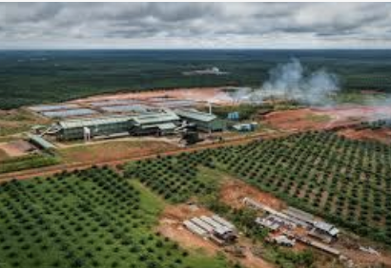
Activity Characteristics: Relationships between SDGs
Synergies (core activities)
Creating more positive impact than negative impact on other SDGs
Types of activities
Education
Public health
Social and legal activities
Transmission and distribution of renewable energy power plants
Scientific research
Strategy: increase positive impact to align with the SDG agenda
Notes:
Jenis aktifitas utama dalam TPB akan menciptakan dampak positif dan negative secara signifikan. Contoh TPB mengarah pada Pendidikan, Kesehatan masyarakat, kegiatan social dan legal, transmisi dan distribusi PLT energi terbarukan, asuransi, dan penelitian sains. Setiap kegiatan ini memiliki interaksi positif di TPB dan lebih sedikit dampak negative. Strategi yg dilakukan oleh perusahaan yg bergerak di bidang ini adalah meningkatkan (scaling) dampak positif agar sejalan dengan agenda TPB lainnya.
Activities that are core to the SDG Agenda generate significant positive and few negative impacts. Examples are education, human health and social work, legal activities, renewable electric power generation, transmission and distribution, insurance, and scientific research. Each of these activities have clear positive interactions with the SDGs while having few negative effects. Hence, the strategic implication for such companies is that they must seek to scale their positive impacts to further align with the SDG agenda.
.

Slide 8

Activity Characteristics: Relationships between SDGs
Trade offs (mixed activities)
Generating both positive and negative impacts on the achievement of SDGs
Example: Large-scale increase in agricultural production in rural areas (SDG 2)
  Drivers that increase deforestation (SDG 15), unless there is energy-driven intensification
  The largest users of freshwater (SDG 6)
  Reducing the quality of life of local communities ~ inequality (SDG 10)
Development of renewable energy industries ~ social benefits (energy access) (SDG 7)
  Long-term trade-offs: bird deaths, or marine habitats, or loss of fertile land (SDG 14)
Notes:
Kegiatan yang tercampur (mixed activities) bisa menghasilkan dampak positif sekaligus negative terhadap TPB. Contoh: pertanian pangan akan meningkatkan gizi masyarakat (TPB 2) tapi juga berinteraksi negative dengan, penggunaan air (TPB 6), penggunaan bahan kimia (TPB 12), dan penuruan kualitas lahan (TPB 15). Karena potensi interaksi positif dengan target TPB dalam sector ekonomi, maka pertimbangan seperti ini harus matang dilakukan. Hal ini mendorong keinginan ‘decoupling’ dari dampak negative.
Kegiatan saling berlawanan (opposed Activities) pencapaian satu tujuan lebih berdampak negative daripada positif pada tujuan lain. Aktifitas ekonomi berpotensi menahan atau memundurkan kemajuan di tujuan lainnya. Contoh: dampak negative pertambangan batu bara dan lgnite, eksploitasi mintak mentah, pertambangan logam dan penggalian bahan bangunan (kerikil, pasir, tanah liat) (TPB 6, 12, 13, 14, 15). Contoh lainnya dampak negative terhadap Kesehatan (TPB 3) dari pengusahaan alcohol, rokok atau minuman ringan, yang mengggunakan vlume air besar (TPB 6). Strategi imperative perusahaan yang bekerja berlawanan dengan agenda TPB, adalah mentransformasikan diri agar sejalan dengan agenda TPB, dan bergeser pada posisi sejalan tersebut. Contoh perusahaan migas DONG, bertransformasi menjadi perusahaan energi terbarukan dengan nama orsted.
Aktifitas peripheral, memiliki dampak positif dan negative yang tidak signifikan. Hal ini mengakibatkan mereka tidak relevan dalam pencapaian TPB. Mereka berkontribusi kecil dan tidak mengeluarkan banyak ongkos. Strategi perubahaan seperti ini biasanya mengeksplorasi cara meningkatan dampak positif
Activities that are core to the SDG Agenda generate significant positive and few negative impacts. Examples are education, human health and social work, legal activities, renewable electric power generation, transmission and distribution, insurance, and scientific research. Each of these activities have clear positive interactions with the SDGs while having few negative effects. Hence, the strategic implication for such companies is that they must seek to scale their positive impacts to further align with the SDG agenda.
• Mixed activities generate significant positive and negative impacts on the SDGs. For example, growing crops provides staple foods that are key to nutritious diets (SDG 2) but also have a high share of negative interactions, including with water use (SDG 6), chemical use (SDG 12) and land degradation (SDG 15). Due to their moderate or high positive interactions with the SDG targets most of the economic activities in this category cannot be missed out in a sustainable future. This brings the challenge of decoupling their negative impacts.
• Opposed activities generate significantly negative, and less significantly positive, impacts on the SDGs. These economic activities may have a potentially strong influence on holding back—or even reversing—progress on the SDGs. Examples include the high negative impacts of mining of coal and lignite, extraction of crude petroleum, mining of metal ores and quarrying of stone, sand and clay on the natural environment (SDGs 6, 12, 13, 14, and 15). Another example is the adverse impacts on human health (SDG 3) of manufacture of alcohol and tobacco or manufacture of soft drinks, which additionally use significant volumes of water (SDG 6). The strategic imperative for companies whose economic activities are opposed to the SDG agenda is to transform in order to abandon economic activities negatively aligned with the SDGs, and shift towards activities with positive alignment. An example is Danish oil and gas company DONG, which transformed itself into a renewable energy company, changing its name to Ørsted. Hence, Ørsted transformed from an opposed company into a core company for the SDGs.
• Peripheral activities have relatively insignificant positive and negative effects. This makes them relatively less relevant for achieving the SDGs. They contribute little, yet are also not expected to cost a lot. This does not mean that this has to be the case in the future: the strategic imperative is for such companies to explore ways for generating positive impacts.
Sumber: enhancing corporate contributions to sustainable development: A nexus Approach to the SDGs.

Slide 9
Activity Characteristics: Relationships between SDGs
Trade offs (opposed activities)
Activities that have a negative impact on the achievement of SDGs rather than a positive impact
Include coal and lignite mining, crude oil exploitation, metal mining, and the extraction of building materials (gravel, sand, clay) (SDGs 6, 12, 13, 14, 15).
Negative impacts on health (SDG 3) arise from the production of alcohol, cigarettes, or soft drinks, which use large volumes of water (SDG 6).
Notes:
Kegiatan saling berlawanan (opposed Activities) pencapaian satu tujuan lebih berdampak negative daripada positif pada tujuan lain. Aktifitas ekonomi berpotensi menahan atau memundurkan kemajuan di tujuan lainnya. Contoh: dampak negative pertambangan batu bara dan lgnite, eksploitasi mintak mentah, pertambangan logam dan penggalian bahan bangunan (kerikil, pasir, tanah liat) (TPB 6, 12, 13, 14, 15). Contoh lainnya dampak negative terhadap Kesehatan (TPB 3) dari pengusahaan alcohol, rokok atau minuman ringan, yang mengggunakan vlume air besar (TPB 6). Strategi imperative perusahaan yang bekerja berlawanan dengan agenda TPB, adalah mentransformasikan diri agar sejalan dengan agenda TPB, dan bergeser pada posisi sejalan tersebut. Contoh perusahaan migas DONG, bertransformasi menjadi perusahaan energi terbarukan dengan nama orsted.
Contoh transformasi industry baja di Swedia https://www.sei.org/wp-content/uploads/2020/04/sei-a2030-compass-decision-support.pdf
Opposed activities generate significantly negative, and less significantly positive, impacts on the SDGs. These economic activities may have a potentially strong influence on holding back—or even reversing—progress on the SDGs. Examples include the high negative impacts of mining of coal and lignite, extraction of crude petroleum, mining of metal ores and quarrying of stone, sand and clay on the natural environment (SDGs 6, 12, 13, 14, and 15). Another example is the adverse impacts on human health (SDG 3) of manufacture of alcohol and tobacco or manufacture of soft drinks, which additionally use significant volumes of water (SDG 6). The strategic imperative for companies whose economic activities are opposed to the SDG agenda is to transform in order to abandon economic activities negatively aligned with the SDGs, and shift towards activities with positive alignment. An example is Danish oil and gas company DONG, which transformed itself into a renewable energy company, changing its name to Ørsted. Hence, Ørsted transformed from an opposed company into a core company for the SDGs.

Slide 10
Activity Characteristics: Relationships between SDGs
Trade offs (peripheral activities)
Activities that do not have a significant positive or negative impact on achieving the SDGs
Cultural preservation activities through dances, painting, etc.
Strategy: finding ways to increase the positive impact on achieving the SDGs
Notes:
Aktifitas peripheral, memiliki dampak positif dan negative yang tidak signifikan. Hal ini mengakibatkan mereka tidak relevan dalam pencapaian TPB. Mereka berkontribusi kecil dan tidak mengeluarkan banyak ongkos. Strategi perubahaan seperti ini biasanya mengeksplorasi cara meningkatan dampak positif
• Peripheral activities have relatively insignificant positive and negative effects. This makes them relatively less relevant for achieving the SDGs. They contribute little, yet are also not expected to cost a lot. This does not mean that this has to be the case in the future: the strategic imperative is for such companies to explore ways for generating positive impacts.
Sumber: enhancing corporate contributions to sustainable development: A nexus Approach to the SDGs.

Slide 11
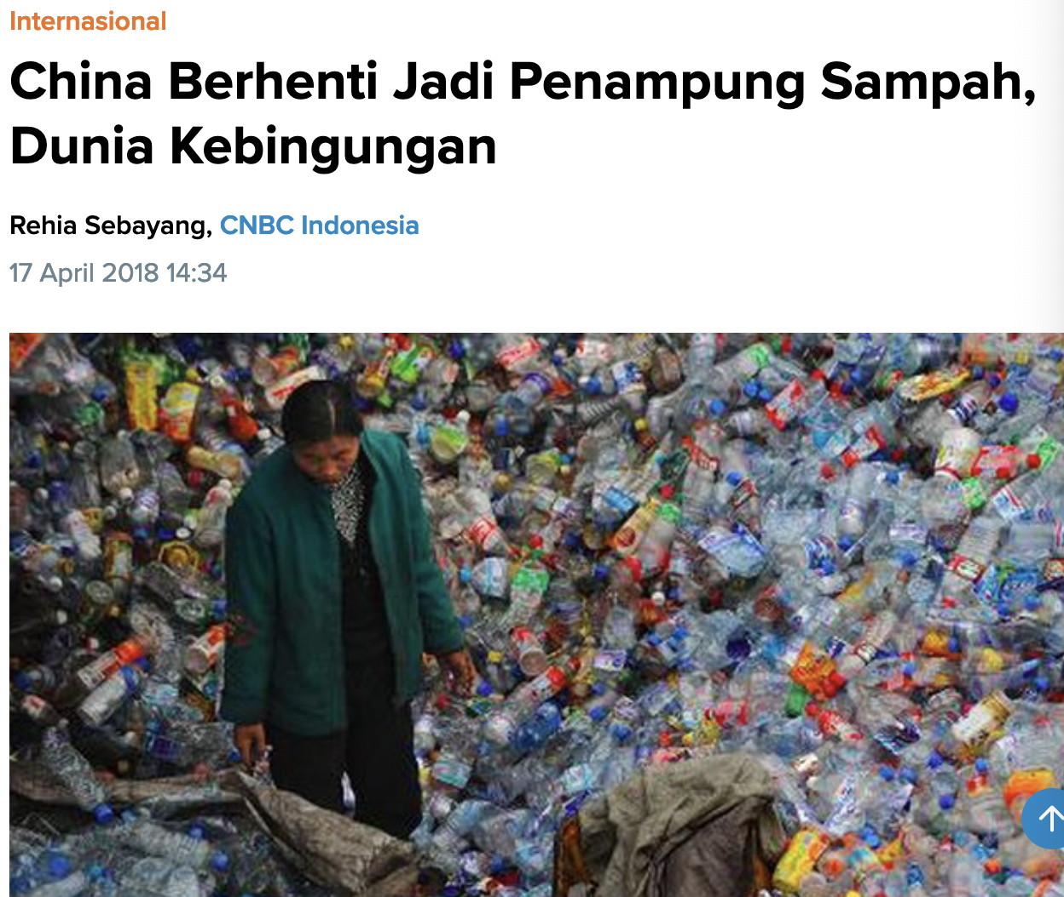
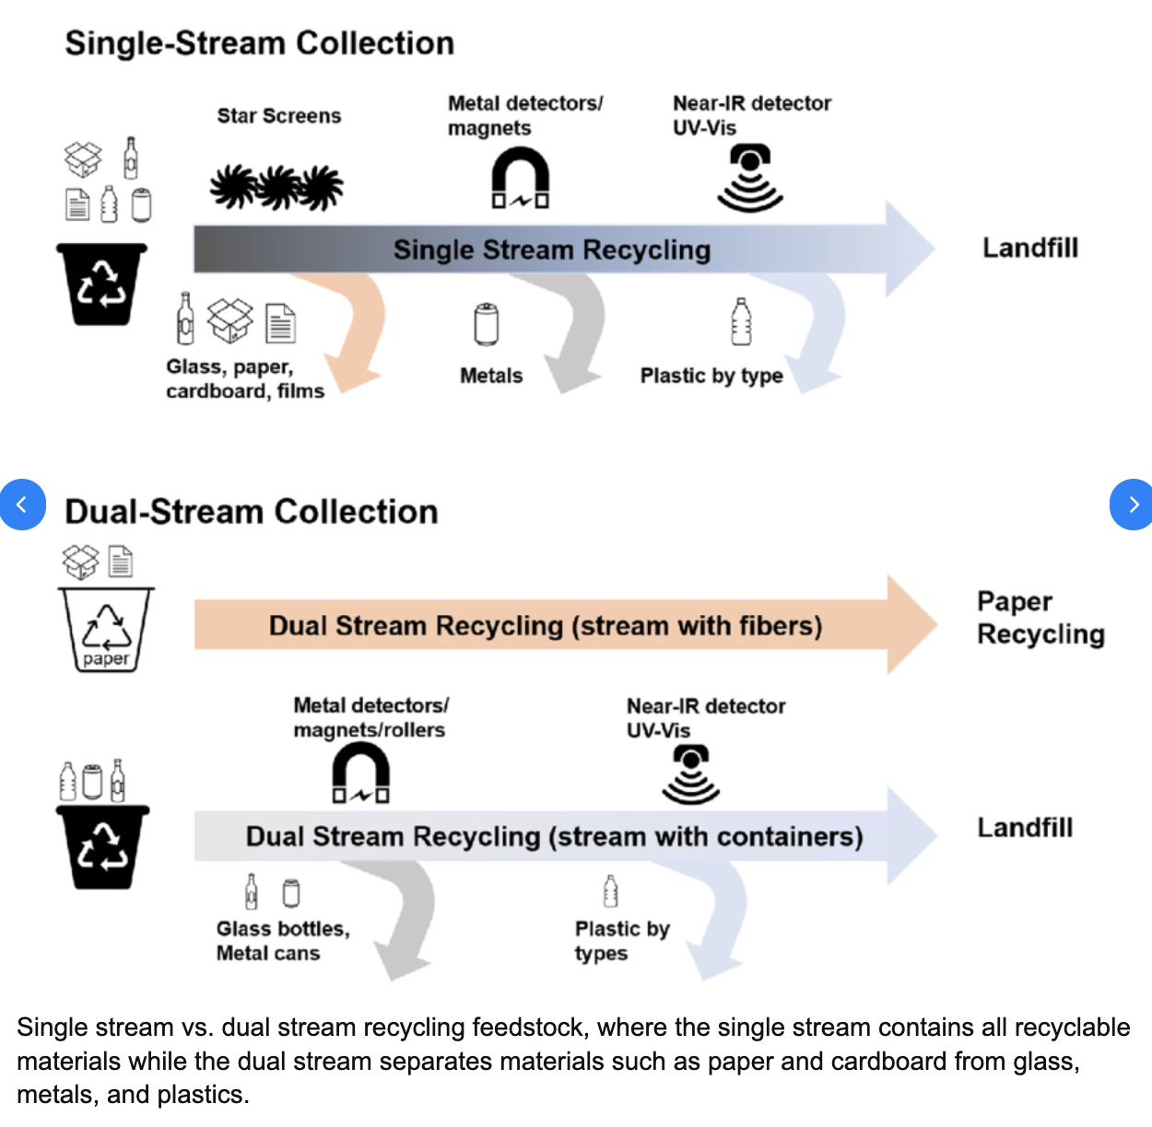
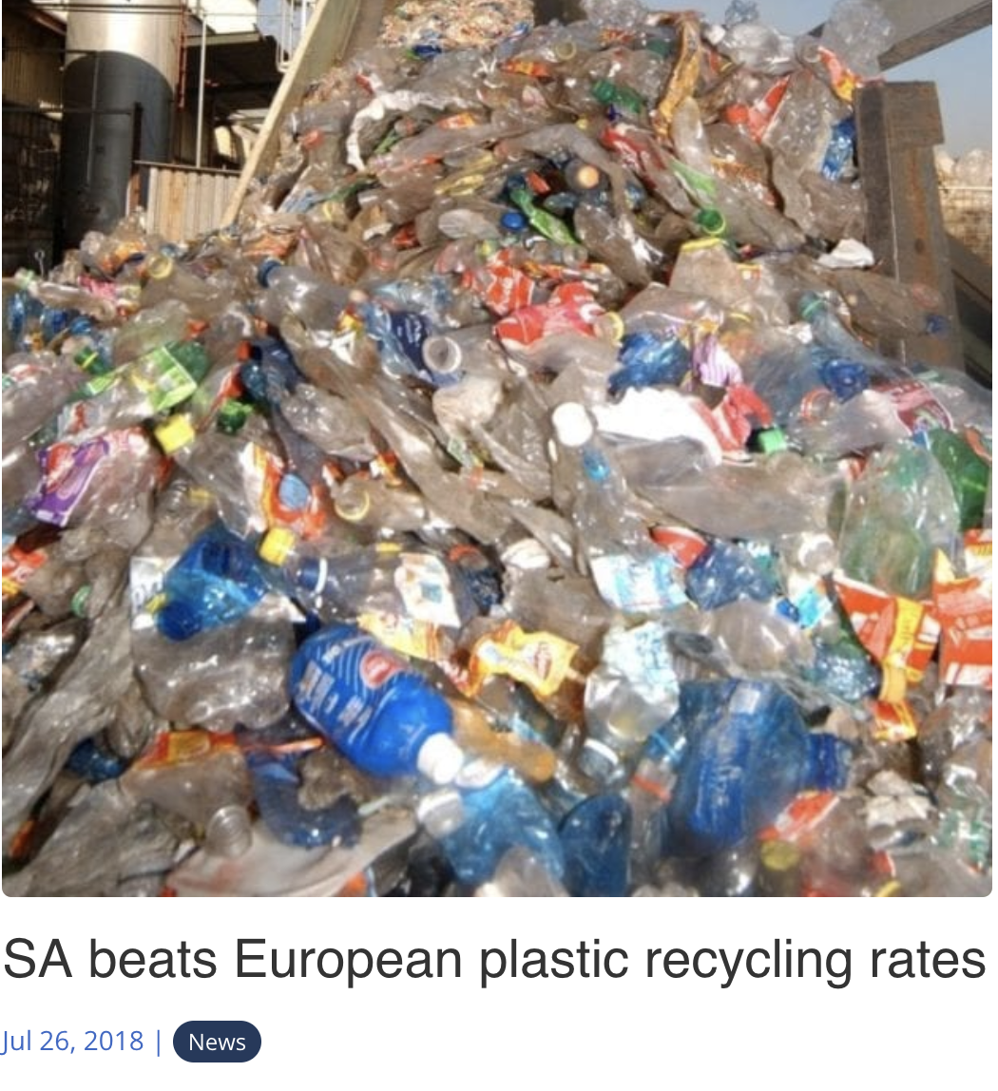
In some cases, recycling is more expensive than producing new materials
Use of recycled materials.
  The cost of recycling tends to be higher than producing new materials
    Recycled products are sent to recipient countries, such as China (since 2018, 70% of global plastics are not accepted if below 99% purity level), Indonesia, and African countries
  Sorting: Single vs dual stream recycling
    Single stream: collecting recyclable products in one container, mixing various material qualities
    Dual stream: sorting based on material quality and increasing market value
    Trade-off: between collection convenience and processing cost/material quality
Notes:
Recycling seringkali merupakan kegiatan pengelolaan sampah yang digadang untuk menjustifikasi keberadaan sampah yang berlimpah. Seringkali melibatkan kegiatan recycling dalam manufacturing produk baru mengakibatkan ongkos produksi lebih tinggi. China misalnya memproduksi sekitar 70% produk plastic di dunia tidak menerima (baca: impor) hasil recycling jika tingkat kemurnian (purity level) kurang dari 99%. Hasil ini berakibat penolakan produk recycling dari negara lain yang sudah tercampur termasuk dari AS.

Slide 12
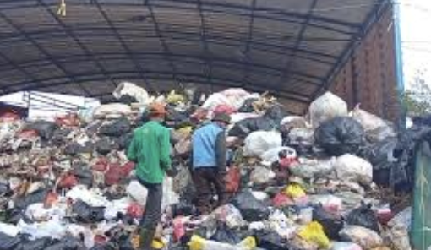
Recycling
Plastic: Not yet cost-effective (currently)
  Depends on crude oil prices
Recycling ~ extends life cycle
Aluminum: can be recycled with consistent quality
  Steel: 100% recyclable
  Glass: recyclable
Will end up in landfills/incineratorsPaper: can be recycled 6 times ~ then wasted
Notes:
Recycling yang terjadi di Indonesia masih menghasilkan pasar yang terbatas. Belum semua jenis material yang dapat direcycling telah dilaksanakan. Hal ini seringkali bergantung pada harga minyak, konsumsi material mentah, yang mempengaruhi proses recycling.
Recycling merupakan proses memperpanjang life cycle produk/barang, seperti aluminium yang dapat direcycle dengan kualitas setara; baja yang termasuk 100% recyclable, dan gelas juga termasuk recyclable. Pelaksanaan di Indonesia, gelas masih termasuk tidak recyclable.
Kualitas recyclable yang menurun akan berakir di Tempat Pembuangan Akhir (TPA) atau incinerator.

Slide 13
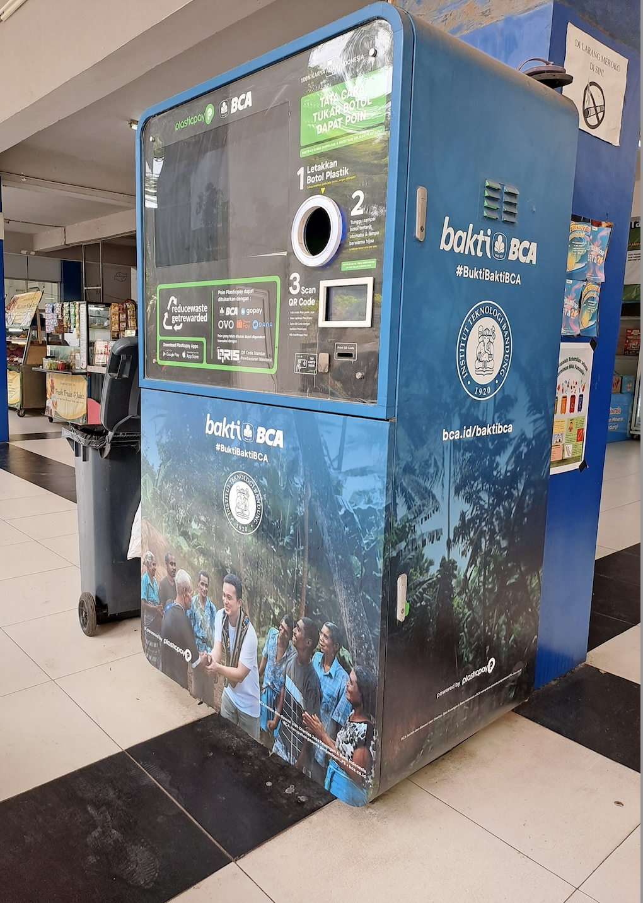
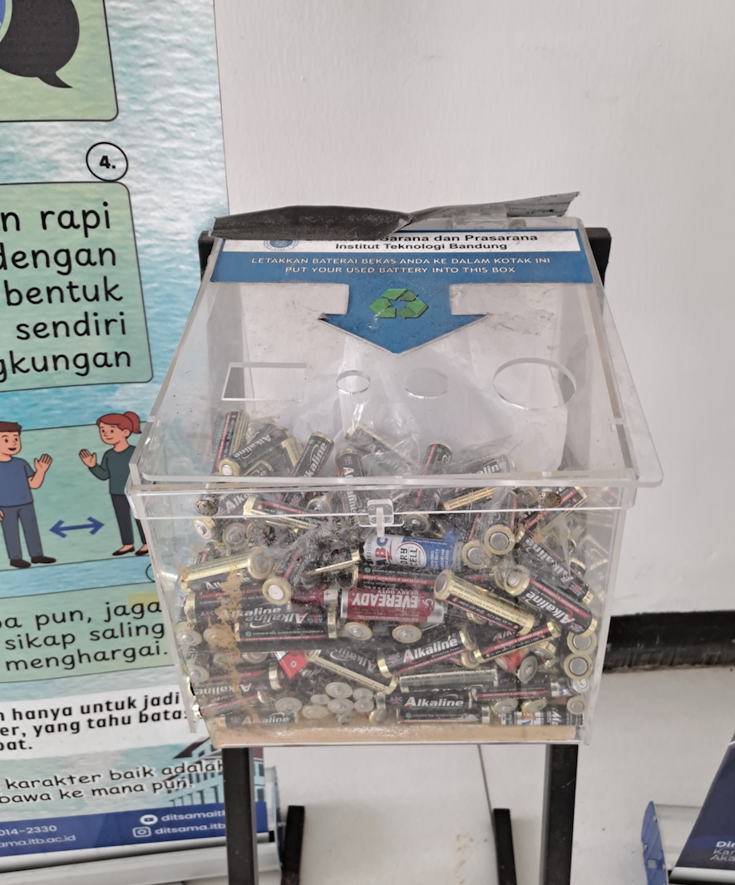
Beberapa Contoh ‘Recycling’ di Kampus ITB Jatinangor
Notes:
These are the examples of how ITB Jatinangor campus engage in waste separation. Students can store plastic bottles in food areas. The other is battery disposal box, accessible in areas close to the offices.

Slide 14
Sustainable Development Goals & The Role of Technology
WI 1103 Introduction to the principle of sustainability
Week 7

Slide 15
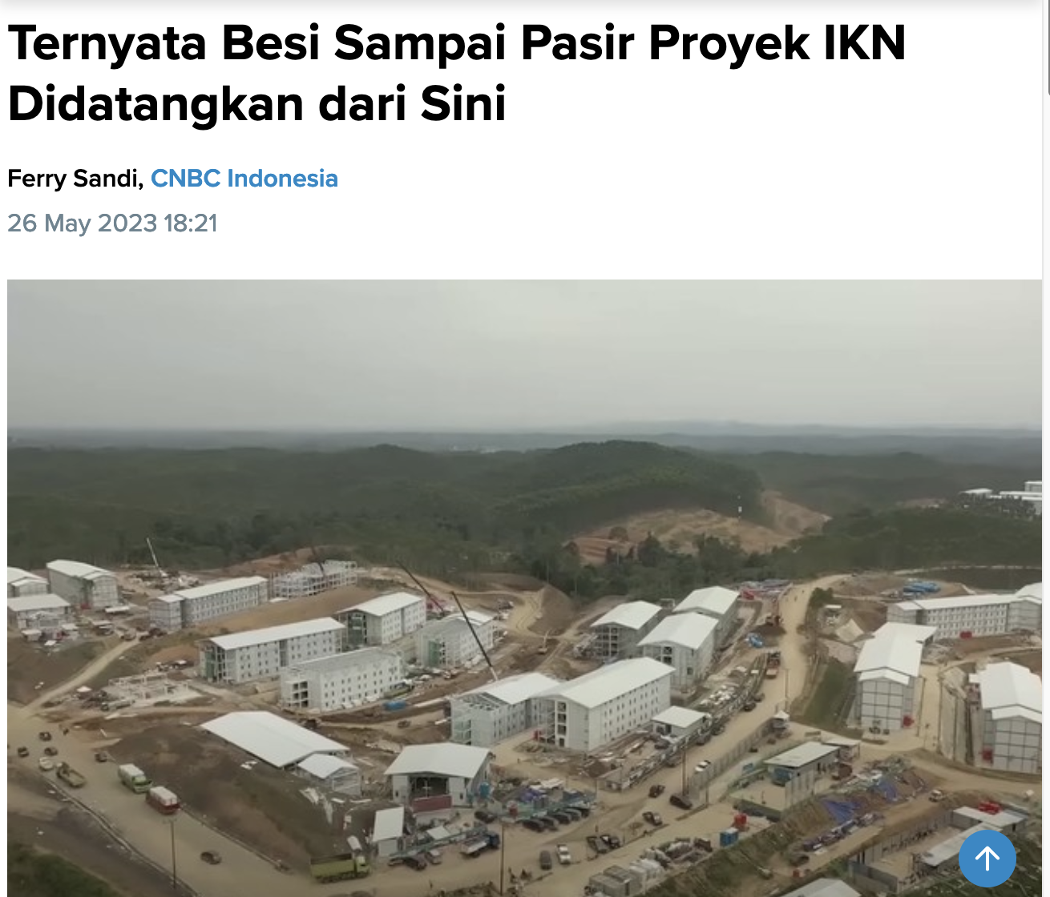
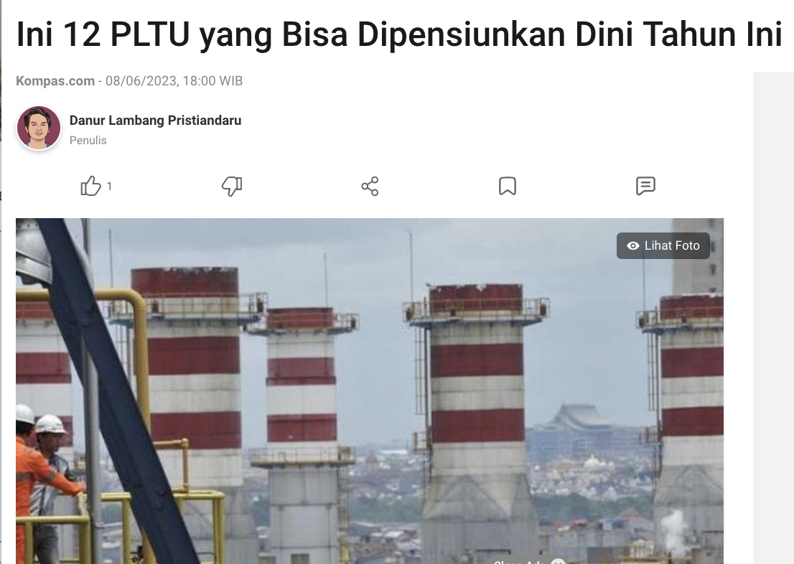
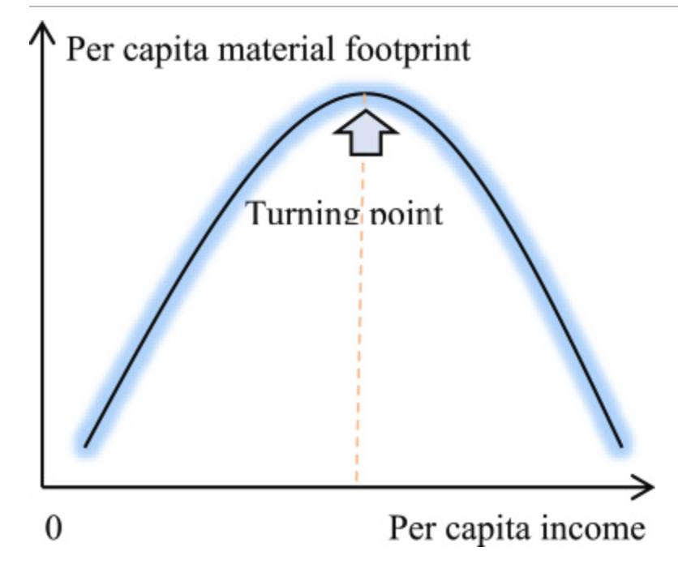
Relationships among SDGs: The Influence of Technology Use
Correlated with SDG 12 (Sustainable Production and Consumption)
  Increasing material/environmental footprints ~ hinders the achievement of SDG 12
  SDG 12.2, SDG 8.4
Notes:
Source: https://www.sciencedirect.com/science/article/pii/S2665972724001156

Slide 16




Which SDG is often difficult to achieve?
Often their progress is not reported:
  SDG 15 Life on land
  SDG 14 Life below water
  SDG 5 Gender equality
  SDG 10 Reduce inequality
Needs attention:
  SDG 9 Industry, innovation, and infrastructure
  SDG 12 Responsible consumption and production
  SDG 11 Sustainable cities and communities

Slide 17
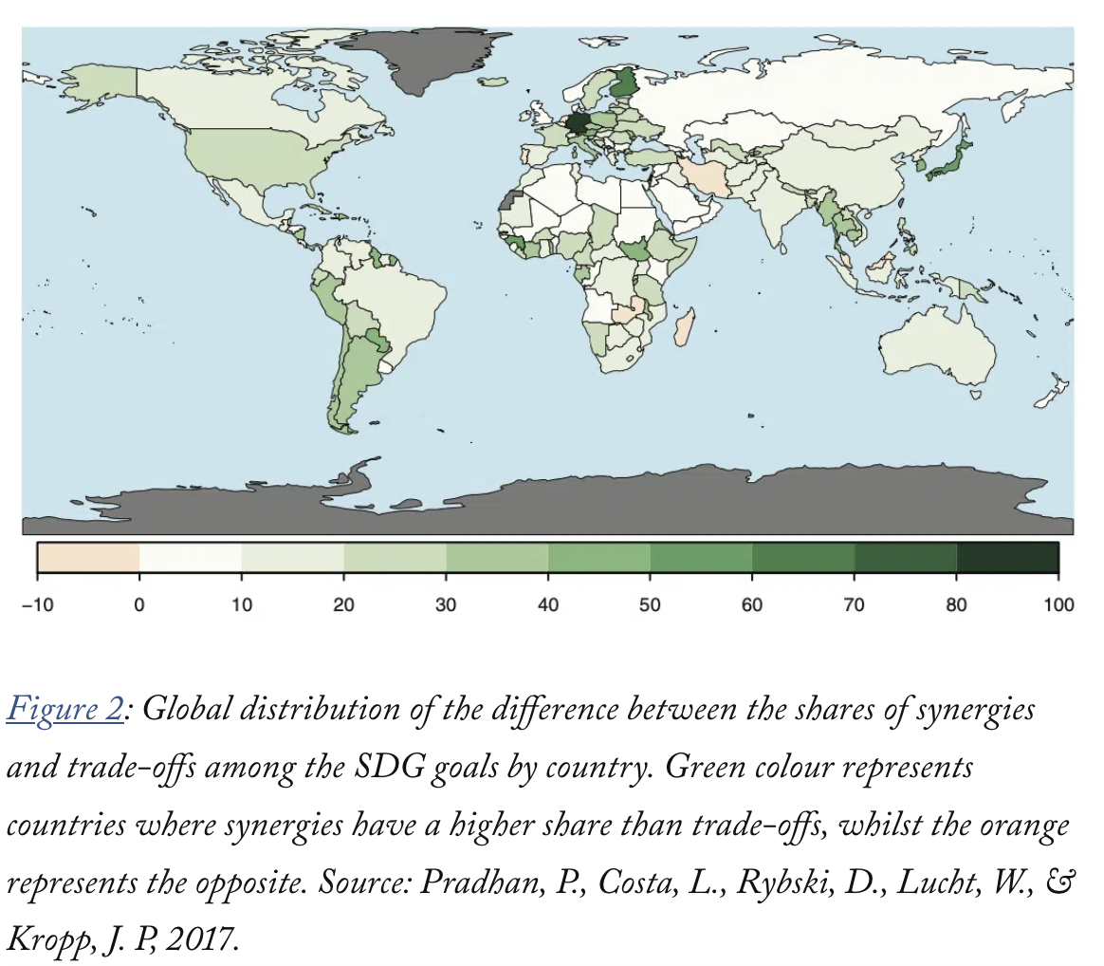
SDGs Interlinkage approach (Boar, A. et.al.,2021)
Global north: synergy among SDGs includes all three dimensions (social, economic, environmental)
  New technology and renewable energy reduce the impact on the environmental dimension
Global south: synergy among SDGs covers only one dimension
Source: https://earth.org/the-interconnectedness-of-sustainable-development-goals/
Notes:
Source https://www.emerald.com/insight/content/doi/10.1108/MEQ-07-2021-0181/full/pdf?title=alternatives-to-solve-sdg-trade-offs-and-to-enforce-sdg-synergies-a-systematic-literature-review

Slide 18
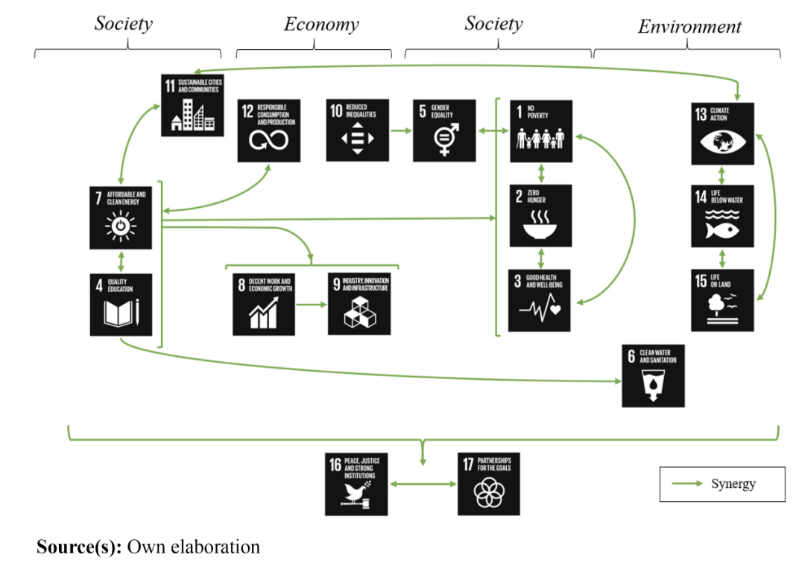
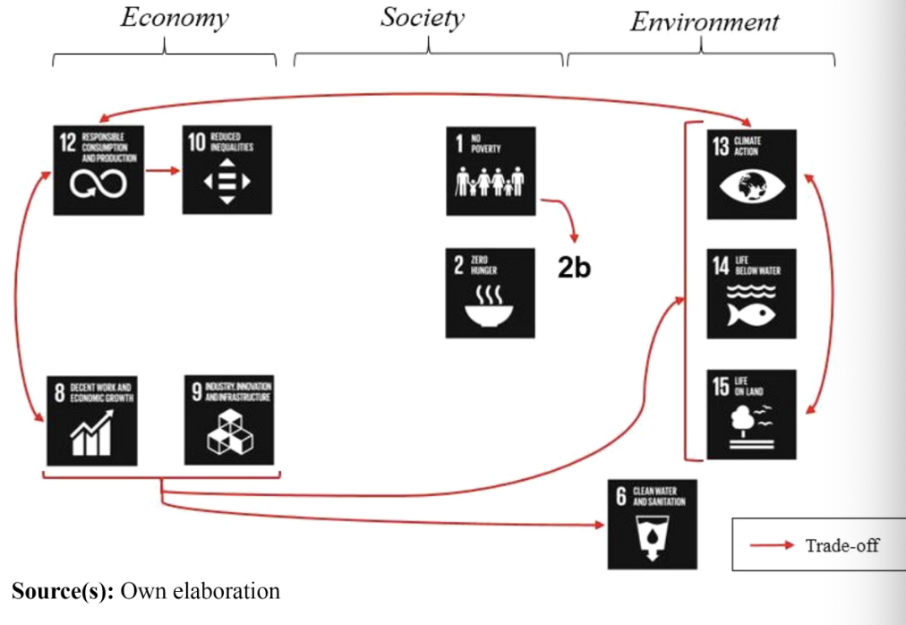
Berdasarkan Tinjauan Pustaka jurnal (Boar. A., et.al., 2021)
Synergy between SDGs
Trade off between SDGs
Notes:
Source: https://www.emerald.com/insight/content/doi/10.1108/MEQ-07-2021-0181/full/pdf?title=alternatives-to-solve-sdg-trade-offs-and-to-enforce-sdg-synergies-a-systematic-literature-review

Slide 19
Responsible Innovations (RI)
Responsibility is shown by:
Avoiding harm
Doing good
Long-term trade-offs ~ double effects
RI Strategy
Anticipation
Inclusive
Knowledge management
Responsive
Reflexivity
Source: Stilgoe et al (2013)
Notes:
Sumber: Sustainability Science (2023) 18:1813–1831 Vol.:(0123456789)1 3Sustainability Science (2023) 18:1813–1831
https://doi.org/10.1007/s11625-023-01336-x
ORIGINAL ARTICLE
Analyzing SDG interlinkages: identifying trade‑offs and synergies
for a responsible innovatio
https://doi.org/10.1007/s11625-023-01336-x
Strategi RI: anticipation involves systematic
thinking to increase resilience, while revealing new oppor-
tunities. Reflexivity means reflecting on one’s own activi-
ties, commitments and assumptions, “being aware of the
limits of knowledge and being mindful that a particular
framing of an issue may not be universally held” (Stilgoe
et al. 2013; Wynne 1993). Inclusion refers to involving
stakeholders and members of the wider public in science
and innovation practices. Lastly, responsiveness relates
to the capacity to change shape or direction in response
to stakeholder (and public) values and changing circum-
stances.

Slide 20
Sustainable Development Goals & Nexus Approach
WI 1103 Introduction to Sustainability Principle
Week 7

Slide 21

Nexus Approach:
Deepening the integration between goals and targets across sectors, while also clarifying.
  Avoiding conflicts/overlaps ~ unsustainable & inefficient
  Strengthening synergy and reducing trade-offs
Principles:
  Ensuring access to resources for vulnerable groups
  Promoting efficient use of resources
  Ensuring sustainability
The country prioritizes SDGs, depending on the local context
21
Notes:
Source: https://www.uni-giessen.de/de/fbz/zentren/zeu/sdgnexus/research

Slide 22


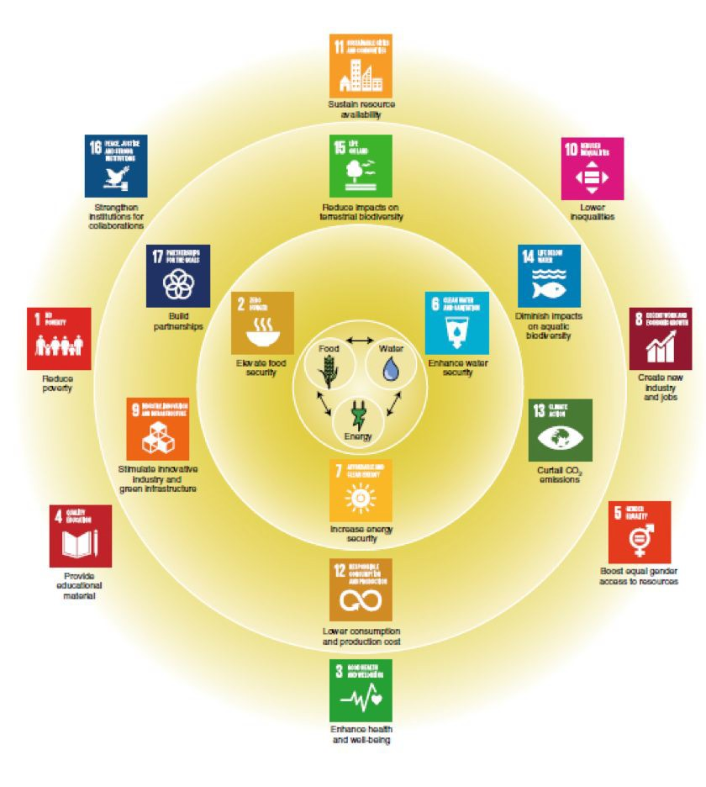



Food, energy, and water interact with each other and affect the achievement of the SDGs, but they are often addressed separately.

Slide 23
The Food – Energy – Water Nexus approach occurs because:
Limited Access
Billions of people worldwide do not have adequate access to food, energy, and water, as part of fulfilling basic needs.
1
ENERGY
Increasing demand
2
There has been an increase in global demand in these three areas, due to population growth and the success of development.
FOOD
Limited Resource
Resources for food, water, and energy are limited due to overuse or unsustainable practices.
3
WATER

Slide 24
The Food-Energy-Water Nexus approach was considered for the following reasons:
Global Goods
Food, Energy, and Water are among those traded internationally, having a global impact and influencing the economy and policies in the countries that trade them.
4
ENERGY
Regional Differences
Regional differences in the provision and variation of supply and demand affect distribution and access
5
FOOD
Interdependence in Climate and Environmental Change
6
WATER
These three areas are related to climate change and environmental conditions. Climate change affects the availability and quality of all three areas.

Slide 25
The Food-Energy-Water Nexus approach was considered for the following reasons:
Security
Food, energy, and water are fundamental for society to function. The absence or crisis of any of them results in social instability and economic disruption.
7
ENERGY
8
Tightly Regulated Market
Food, Energy, and water operate in tightly regulated markets, which require caution in policies and regulations.
FOOD
9
Identification and Management
Explicit identification and management of risks will effectively manage these resources, including scarcity, pollution, and unequal access.
WATER

Slide 26

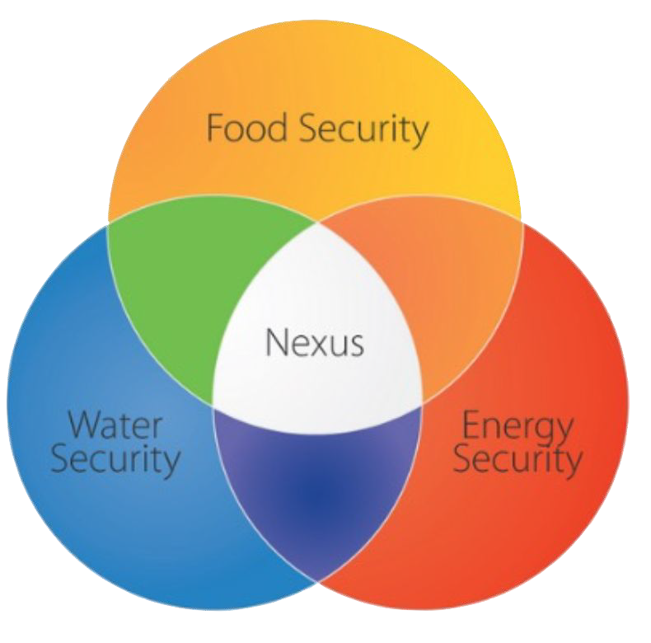
Driver Nexus
What are the benefits of the nexus approach?
There are results and impacts, as well as influences that are either direct or indirect, or endogenous and exogenous.
Examples of Driver
Endogenous | Exogenous
Direct | Direct | Indirect
Resources Governance | Rain | Money Conversion

Slide 27



Examples of Nexus Interventions
Intervention
Water Security
Energy Security
Food Security
Use of engines that can increase fuel consumption
Increase food ingredients and diversity
Agricultural Conservation
Better soil water retention
Reduced deforestation can increase water retention in the soil
Change cooking habits and better allocate work time
Energy-efficient cooking stove
Less energy used for cooking

Slide 28
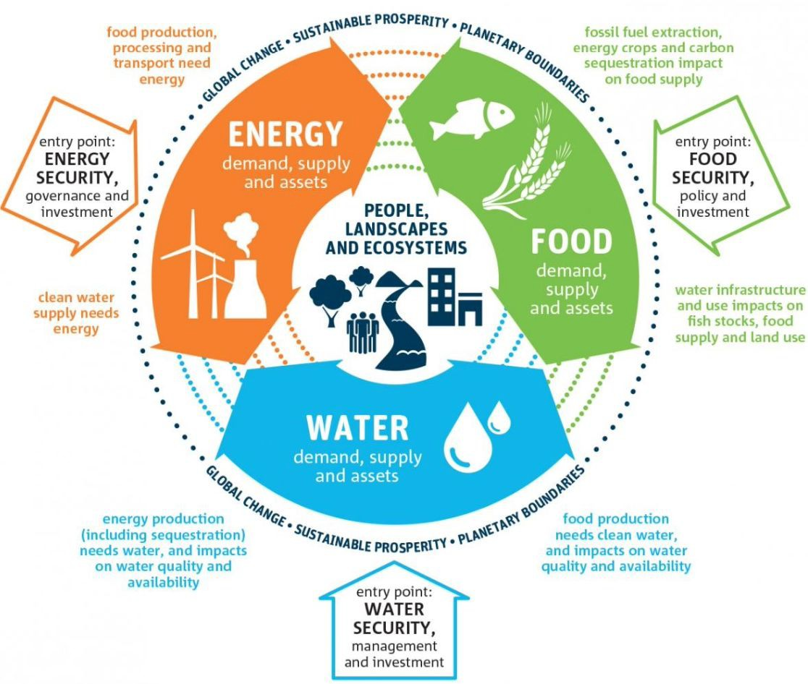
Strategy for Implementing the Nexus Approach
Creating a Nexus Policy
Develop and approve predetermined goals;
Share responsibility for achieving predetermined goals;
Work together to achieve the goal
Set up a meeting to discuss the Nexus
Continue to coordinate with Ministries not involved;
Well-organized Ministry responsibilities;
Horizontal accountability

Slide 29
Challenges for Implementing the Nexus Approach
Challenge to researchers
Lack of framework
Uncertain time due to group work
Language barriers
Problems during publication
Set up a meeting to discuss the Nexus Incentives when working to solve common problems
29

Slide 30
Discussions:
1. Food, water, energy, and cities
Imagine that your campus or city wants to expand local food production—such as campus gardens, hydroponics, or urban farming—to strengthen food security. How could this programme affect water and energy use, business costs, access to food for lower-income groups, and the design and social life of the surrounding area?
2. Green technology or shifting the problem?
A city plans to replace fossil-fuel vehicles with electric vehicles, install solar panels, and use digital systems to manage traffic. Does this automatically make the city more sustainable? Who benefits from these policies, and who might bear the hidden environmental or social costs?
3. Waste, recycling, and consumer culture
If a campus aims for “zero waste” by adding separate waste bins and recycling programmes, is that enough to achieve responsible consumption and production? Design a fairer and more effective strategy that addresses waste from the beginning of consumption to its final disposal.

Slide 31
TERIMA KASIH

